Slide 1
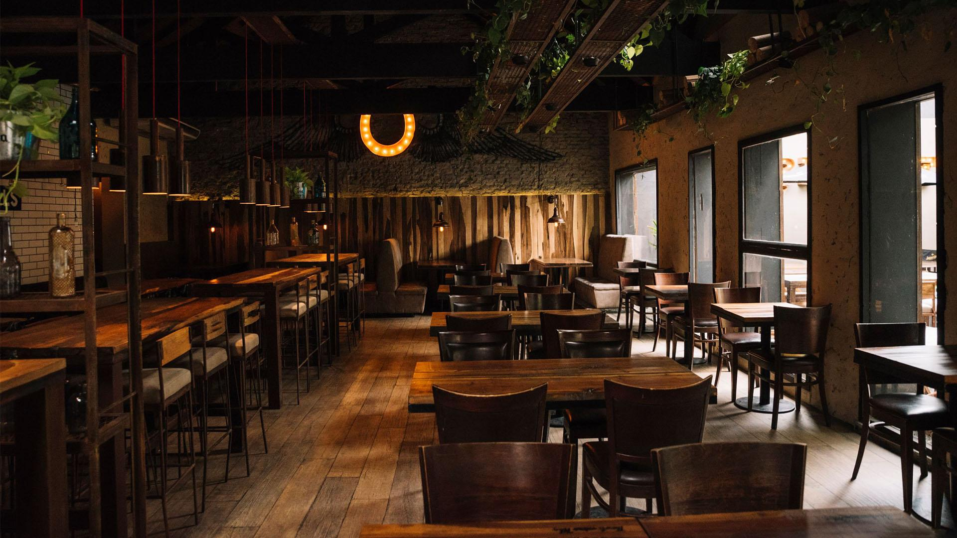
Proyecto Restaurant SDF

Slide 2
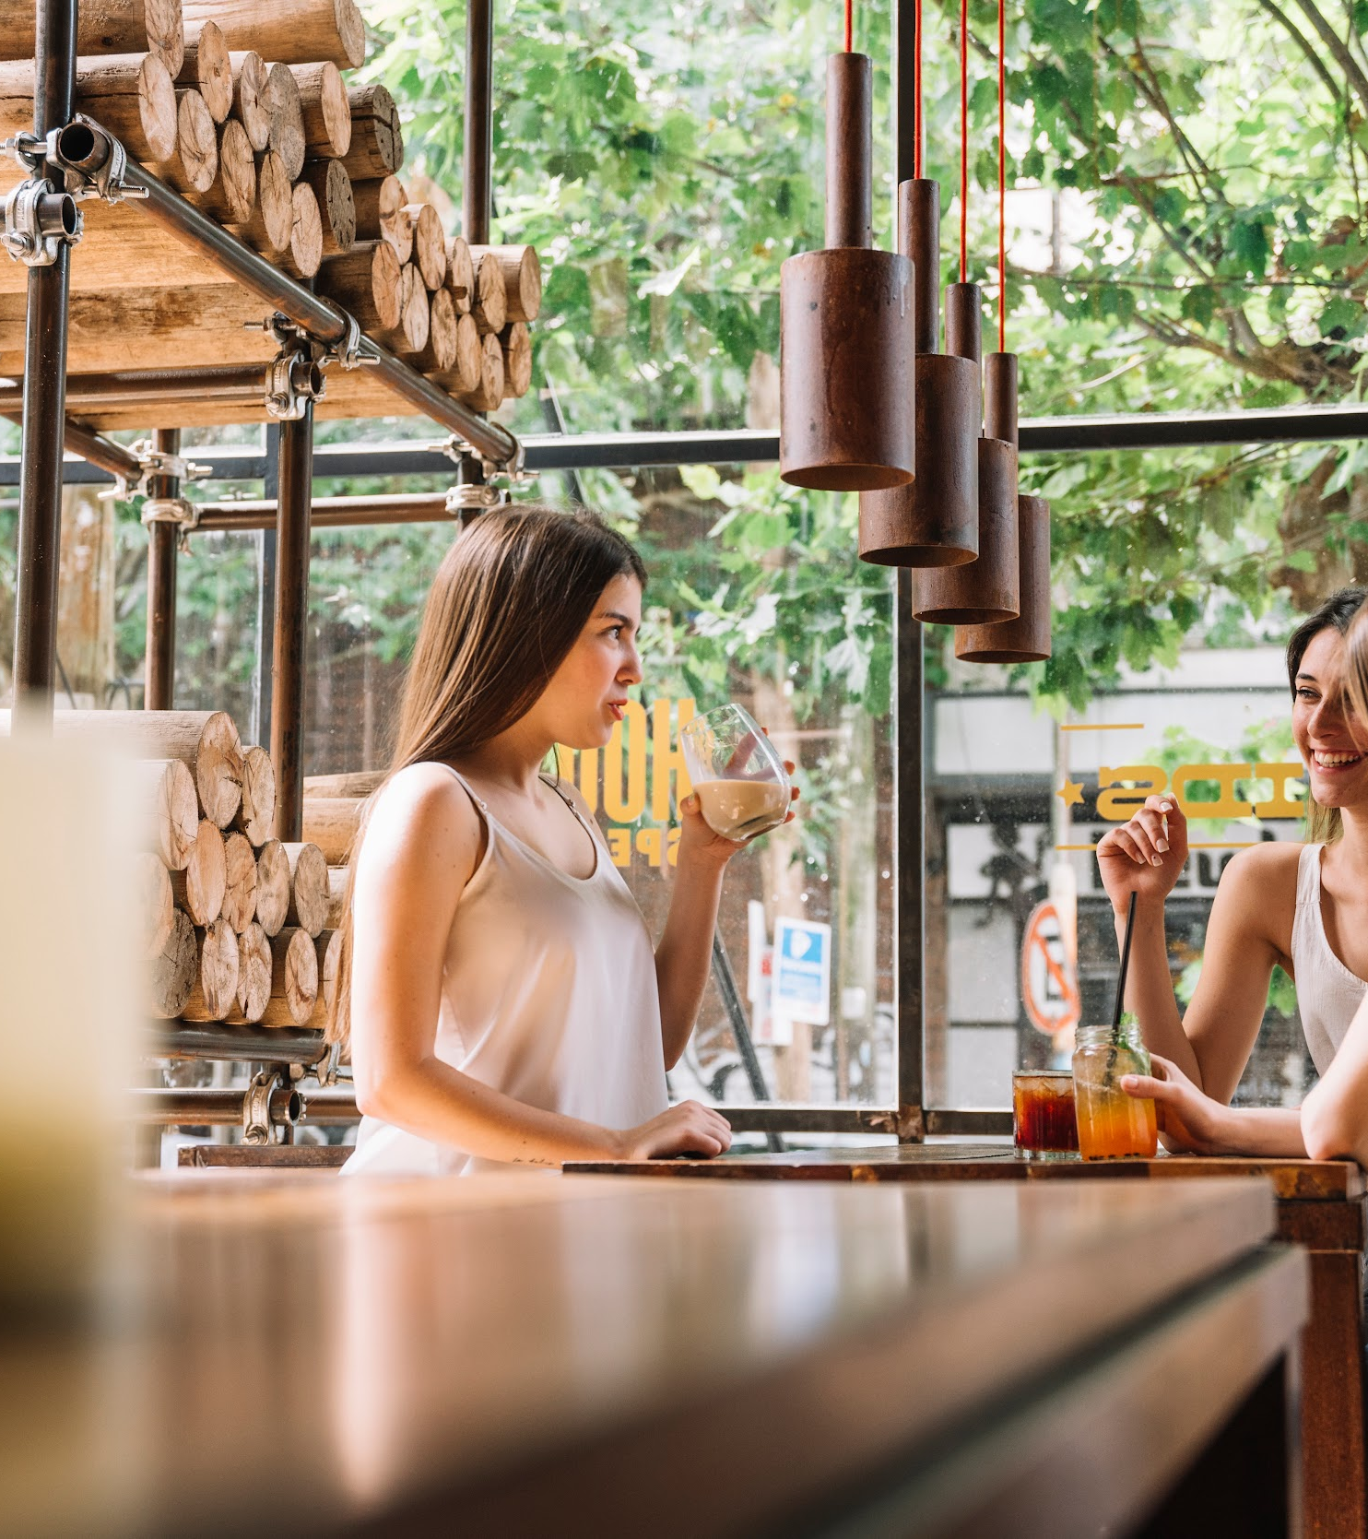
Integrantes
Samuel Contreras
Diego Jimenez
Felipe galan

Slide 3
Descripción del Proyecto
El proyecto busca desarrollar una aplicación móvil multiplataforma (Android e iOS) que permita a los restaurantes digitalizar procesos que pueden presentar errores humanos ya que hay muchos restaurantes que trabajan con la memoria o a papel , dichos procesos a digitalizar serían: registro de pedidos, gestión de comandas y generación de reportes de consumo.
La solución busca modernizar al sector gastronómico en Chile y ayudar a los negocios pequeños con su inventariado , mejorar la eficiencia, reducir pérdidas y facilitar la toma de decisiones a través de datos confiables.

Slide 4
Problematicas
01
02
03
04
Restaurantes aún dependen de procesos manuales (papel, planillas).
Falta de una plataforma o app que nos permita disminuir errores en procesos críticos
Mal control del inventario genera pérdidas económicas.
¿Por que estan los productos vencidos ?
Errores frecuentes en comandas → retrasos y mala atención al cliente.
Esta mesa no existe , el plato no corresponde a la mesa , ¿cuál era su pedido ?, etc.
Toma de decisiones basada en suposiciones, no en datos.

Slide 5

Propuesta de Solución
Implementar una app móvil multiplataforma que:
Permita a los meseros registrar pedidos desde el celular (Empresarial).
Tendencias de consumo.
Datos de clientes para segmentación (edad, género, etc.).
Días y horas de mayor demanda.

Slide 6
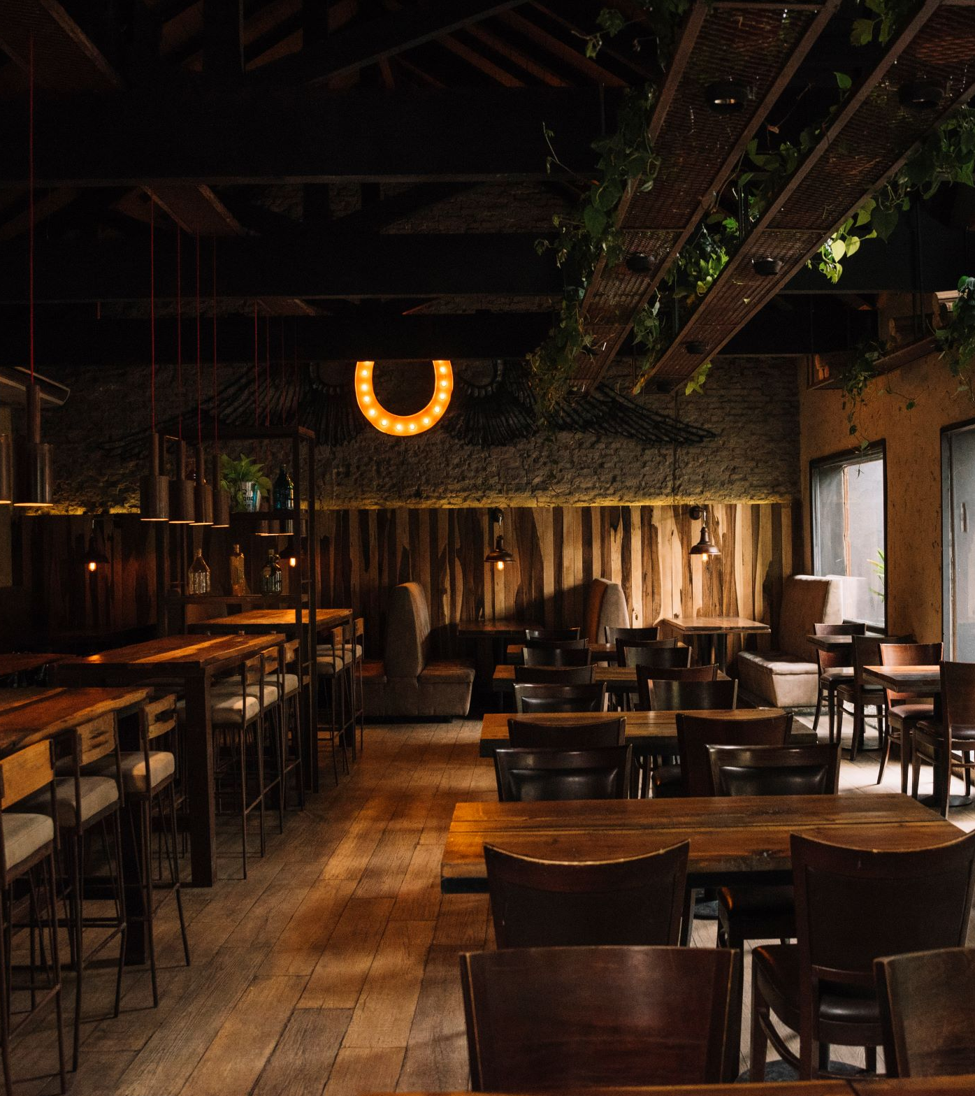
Objetivo General
Aplicacion
Usuario (Personal del restaurante)
Dueño/Administrador del negocio
Multiplataforma móvil (Android/iOS)
Multiusuario (meseros, administrador, cocina, bodega)
Accesible en cualquier lugar del restaurante
Meseros: registrar pedidos y comandas directamente en la app
Chef / cocina: visualizar comandas y disponibilidad de insumos
Administrador: acceder a reportes y estadísticas
Clientes del restaurante (usuario indirecto): Recibir mayor calidad del servicio.
Estadísticas en tiempo real de ventas, consumo y horarios de mayor demanda
Reportes automáticos (stock crítico, productos más vendidos, ventas diarias)
Información centralizada para la toma de decisiones estratégicas

Slide 7
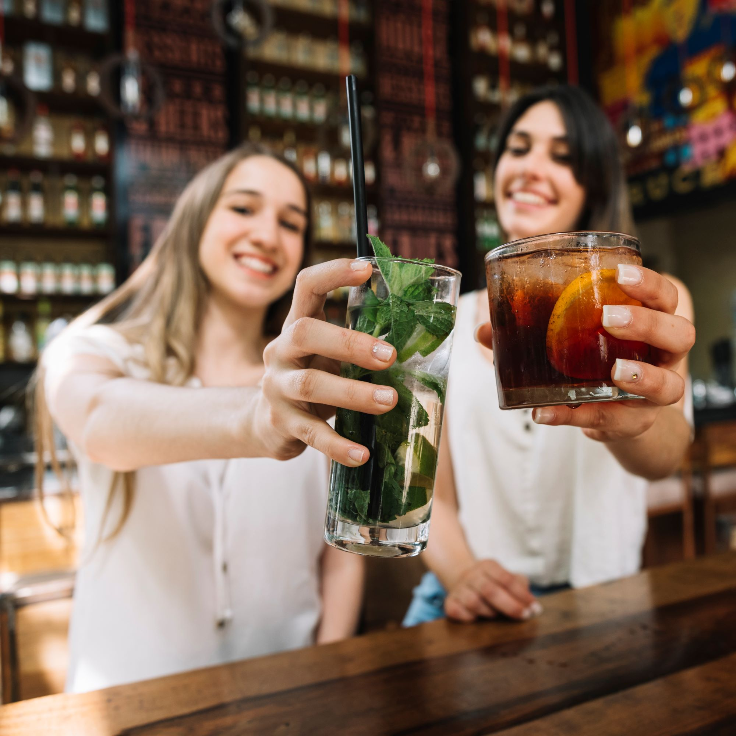
Objetivos Especificos
Optimizar la gestión de pedidos en un 80% dentro de los primeros 3 meses de implementación, reduciendo errores en la toma de pedidos y tiempos de espera.
Detectar y reportar en tiempo real el 98% de los pedidos retrasados o con inconsistencias, permitiendo a la administración reaccionar de forma oportuna.
Disminuir en un 30% el tiempo que los meseros dedican a la gestión manual de pedidos, permitiéndoles enfocarse en la atención al cliente.
Recopilar y analizar el feedback del 90% de los usuarios mediante encuestas de satisfacción trimestrales, generando reportes que permitan implementar al menos 3 decisiones estratégicas de mejora en la calidad del servicio dentro del primer año de uso del sistema.

Slide 8
Alcances y Limitaciones
Alcances
Limitaciones
Gestión de pedidos en tiempo real.
Registro de clientes y segmentación básica.
Generación de reportes de consumo y demanda.
Roles diferenciados según perfil de usuario.
El sistema no contempla el control de inventario.
No incluirá funciones avanzadas de facturación o contabilidad.
Se enfocará en restaurantes pequeños y medianos.

Slide 9
Metodología
Se aplicará una metodología híbrida:
Tradicional: Definición inicial de objetivos, requerimientos y cronograma.
Ágil (Scrum): Desarrollo modular en sprints de 2 semanas con entregas parciales, reuniones semanales y retrospectivas.
Reuniones de seguimiento : Se aplicaran 3 reuniones de seguimiento a la semana.
Roles en el equipo:
Product Owner: Diego Jiménez
Scrum Master: Samuel Contreras
Desarrollador: Felipe Galán (Todos participan en control de calidad).

Slide 10
Tecnologias
Con las siguientes tecnologías desarrollaremos el proyecto APT:
Flutter
VsCode (IDE)
Github
Android Studio
Aun asi , buscaremos implementar más para un mejor desarrollo.

Slide 11
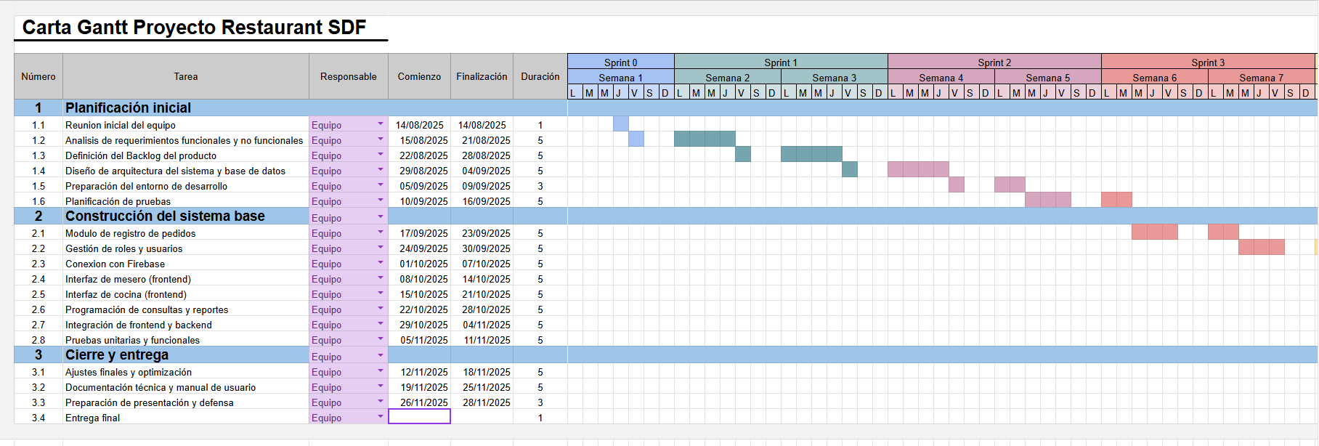
Carta Gantt

Slide 12
Comentario Final / Conclusión
Este proyecto busca entregar una herramienta tecnológica que no solo mejore la organización de los pedidos en restaurantes, sino que también aporte información estratégica para el negocio.
Como equipo, consideramos que este APT representa una oportunidad de aplicar nuestros conocimientos en bases de datos, desarrollo de software y metodologías de proyectos, contribuyendo a nuestro desarrollo profesional.

Slide 13
Gracias por ver

